Slide 1
Chapter 1 演算法分析
1.1 演算法
1.2 Big-O

Slide 2
1.1 演算法
演算法（Algorithms）是一解決問題（problems）的有限步驟程序。
舉例來說，現有一問題為：判斷數字x是否在一已排序好的數字串列s中，其演算法為： 從s串列的第一個元素開始，依序的比較，直到x被發現或s串列已達盡頭。假使x被找到，則印出Yes；否則，印出No。

Slide 3
1.1 演算法
當問題很複雜時，上述敘述性的演算法就難以表達出來。因此，演算法大都以類似的程式語言表達之，繼而利用您所熟悉的程式語言執行之。

Slide 4
1.1 演算法
“他的程式寫得比我好嗎？”
應該利用客觀的方法進行比較，而此客觀的方法就是複雜度分析（complexity analysis）。
首先必須求出程式中每一敘述的執行次數（其中｛和｝不加以計算），將這些執行次數加總起來。然後求出其Big-O。

Slide 5
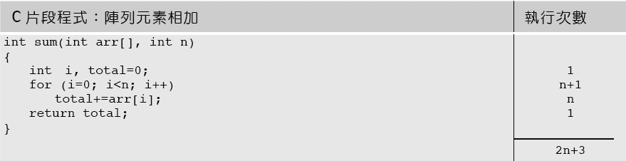
1.1 演算法
陣列元素相加（Add array members）

Slide 6
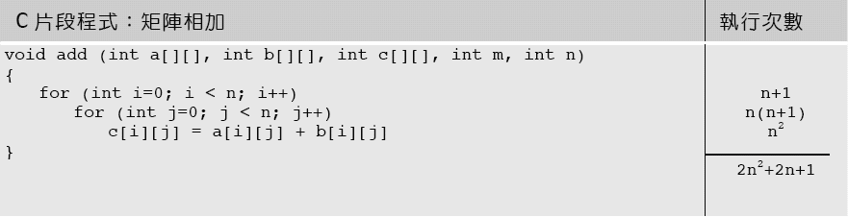
1.1 演算法
矩陣相加

Slide 7

1.1 演算法
矩陣相乘（Matrix Multiplication）

Slide 8
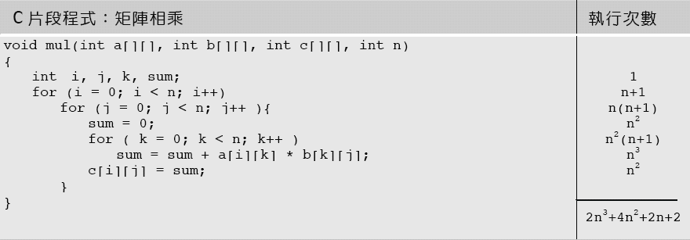
1.1 演算法

Slide 9
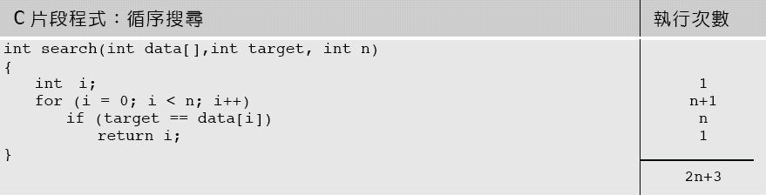
1.1 演算法
循序搜尋（Sequential search）

Slide 10
1.2 Big-O
如何去計算演算法所需要的執行時間呢？在程式或演算法中，每一敘述（statement）的執行時間為：
此敘述執行的次數，
每一次執行所需的時間，兩者相乘即為此敘述的執行時間。
由於每一敘述所須的時間必需實際考慮到機器和編譯器的功能，因此通常只考慮執行的次數而已。

Slide 11
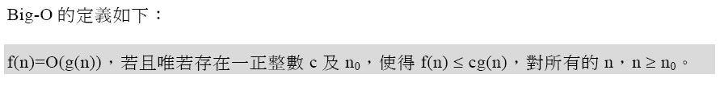
1.2 Big-O
算完程式敘述的執行次數後，通常利用Big-O來表示此程式的時間複雜度。

Slide 12
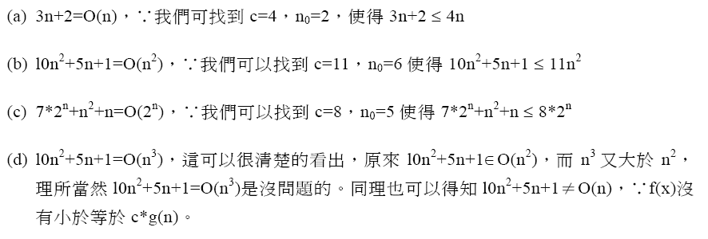
1.2 Big-O
請看下列範例：

Slide 13
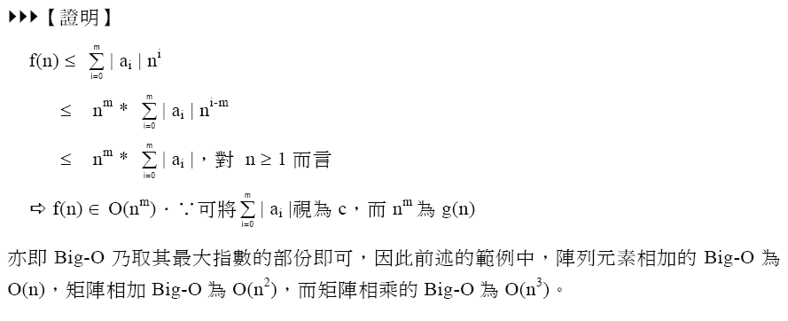
1.2 Big-O
其實，我們可以加以證明，當
f(n)=a_{m}n^{m} +...+a₁n+a₀ 時，f(n)=O(n^{m})

Slide 14
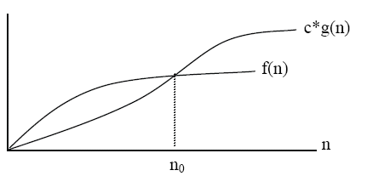
1.2 Big-O
Big-O的圖形表示

Slide 15
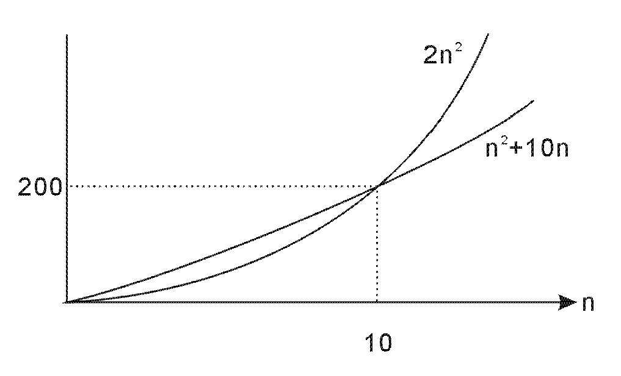
1.2 Big-O
例如有一程式的執行次數為n²+10n，則其Big-O為n²，表示此程式執行的時間最壞的情況下不會超過n²，因為
n²+10n≦2n²，當c=2，n≧10時

Slide 16

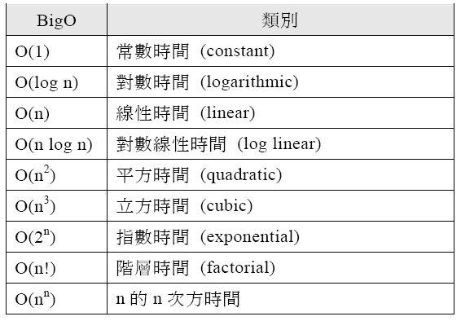
1.2 Big-O
一般常見的Big-O有幾種類別：

Slide 17
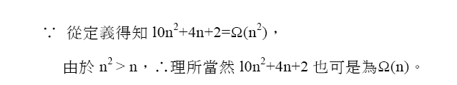
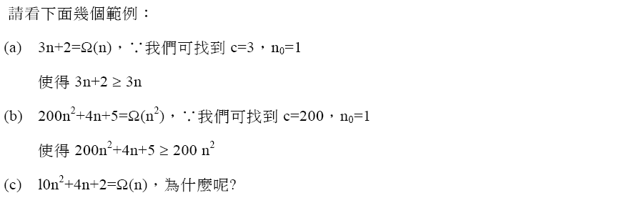
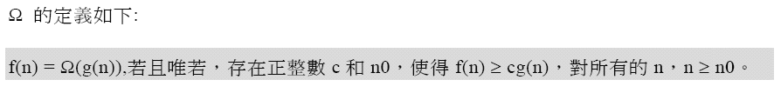
1.2 Big-O
除Big-O之外，用來衡量效率的方法還有

Slide 18
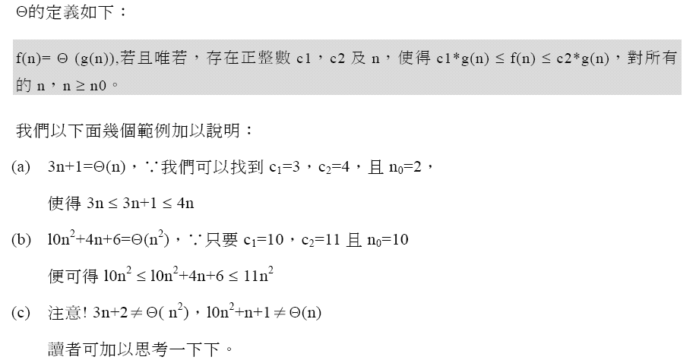
1.2 Big-O
除Big-O之外，用來衡量效率的方法還有

Slide 19
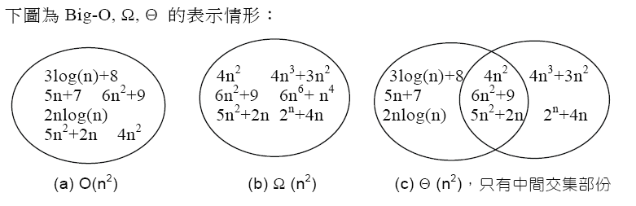
1.2 Big-O

Slide 20

1.2 Big-O
循序搜尋（sequential search）的情形可分，其平均搜尋到的次數為

Slide 21

1.2 Big-O
二元搜尋法
乃是資料已經皆排序好，因此由中間（mid）開始比較，便可知欲搜尋的資料（key）落在mid的左邊還是右邊，再將左邊的中間拿出來與key相比，只是每次要調整每個段落的起始位址或最終位址。

Slide 22
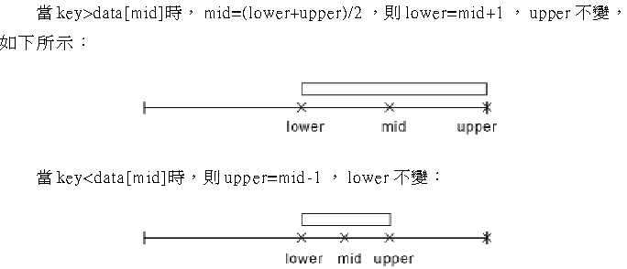
1.2 Big-O

Slide 23
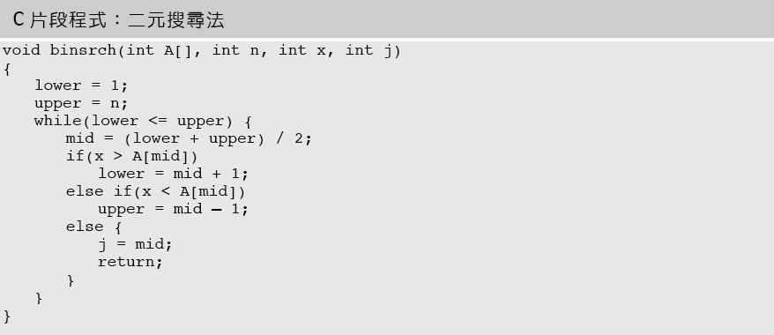
1.2 Big-O

Slide 24
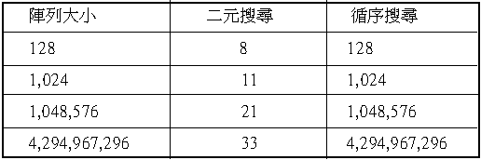
1.2 Big-O
搜尋的次數為log32+1=6，此處的log表示log₂。資料量為128個時，其搜尋的次數為log128+1，因此當資料量為n時，其執行的次數為logn+1。

Slide 25
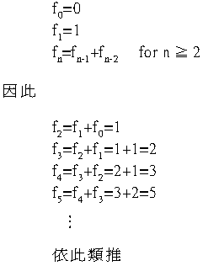
1.2 Big-O
一個有趣的例子
費氏數列（Fibonacci number），其定義如下：

Slide 26
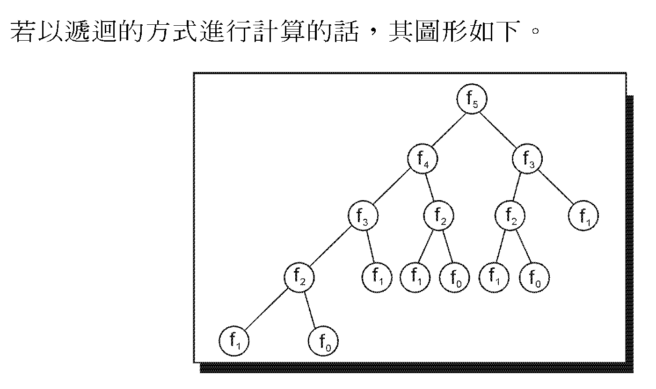
1.2 Big-O

Slide 27
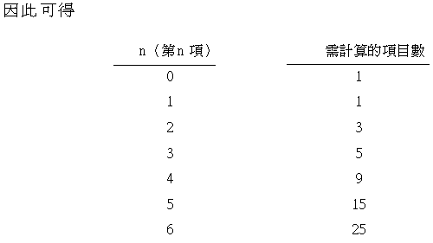
1.2 Big-O

Slide 28
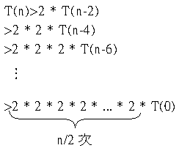
1.2 Big-O
當n=3(f₃)從上圖可知需計算的項目為5；n=5時，需計算的項目數為15個。因此我們可以下列公式表示：

Slide 29
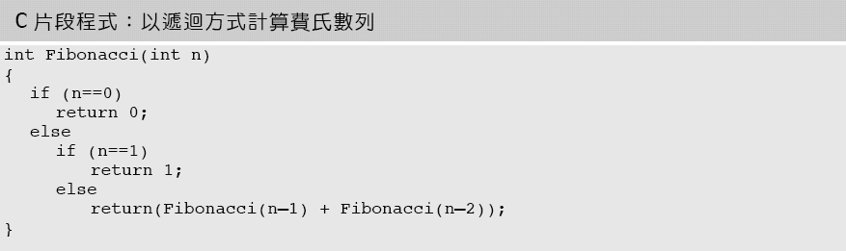
1.2 Big-O

Slide 30
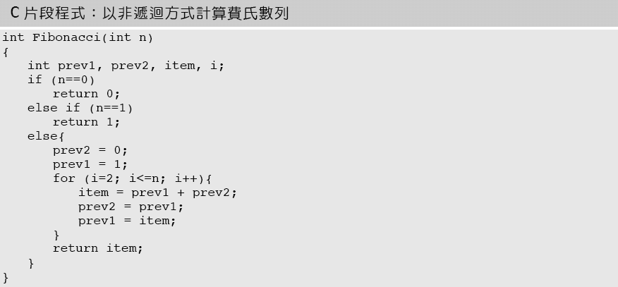
1.2 Big-O

Slide 31
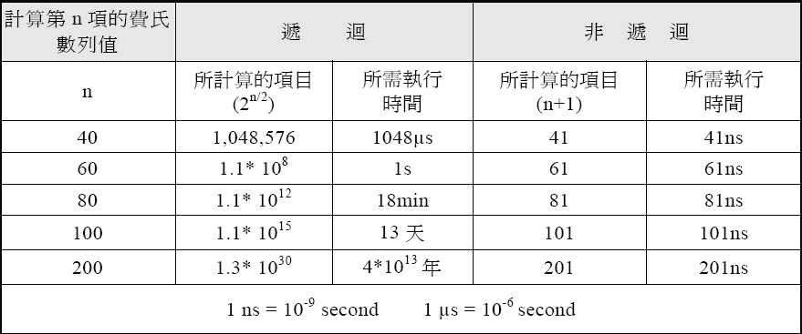
1.2 Big-O

